Slide 1

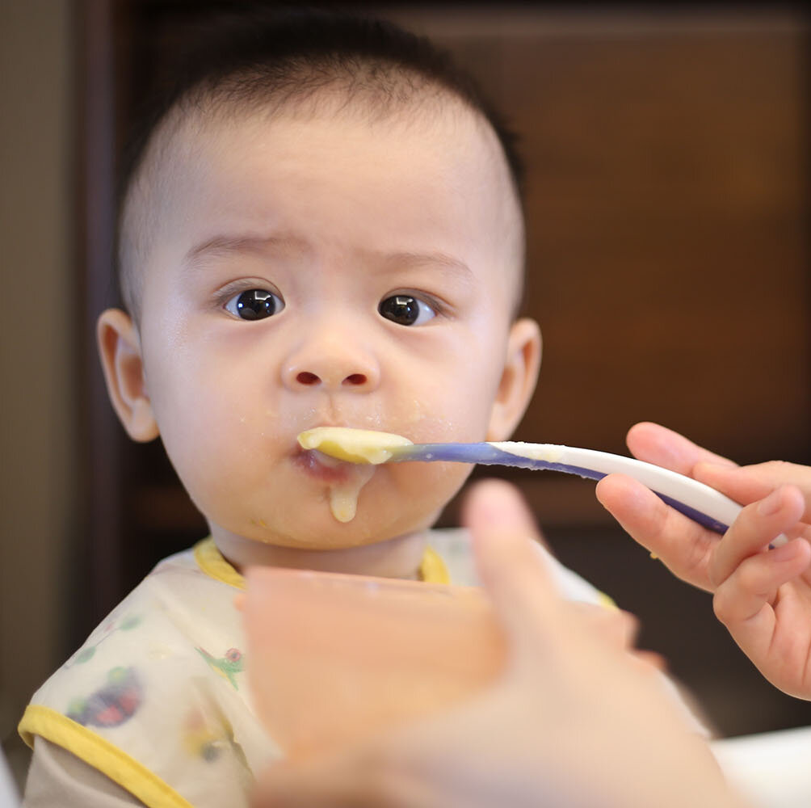
"הזדמנות הזהב"- לבחינת הקשר בין תיאוריית ההיגיינה לבין הסיכוי למחלות אטופיות בתינוקות
שחר שלום
עדן ענבים
מירב פרביל

Slide 2
תכנית
שאלת המחקר
עיבוד הנתונים
ניתוח סטטיסטי ראשוני
מאפייני המשתנים
תיאור המודלים שנבחרו והתוצאות
בעיות בהן ניתקלנו
המלצות למחקר המשך

Slide 3

שאלת המחקר
בחינת הקשר בין תיאוריית ההיגיינה לבין הסיכוי למחלות אטופיות בתינוקות
בשנה הראשונה
אלרגיה למזון (Food allergy, FA)
אסטמה של העור (Atopic dermatitis, AD)
אסטמה בדרכי הנשימה
(Hyper Reactive Airway Disease, HRAD)
בשנה השניה
מחלות אטופיות בתינוקות

Slide 4

עיבוד הנתונים
סינון
שאלונים מלאים בלבד
חלוקה לקבוצות תאריך לידה
קבוצה 1: עד מרץ 19
קבוצה 2: בין מרץ 19 למרץ 20
קבוצה 3: בין 11 במרץ 20 ל7 בפברואר 21
קבוצה 4: החל מה-7 בפברואר 21
עיבוד משתנים
איחוד המחלות האטופיות בכל שנה למשתנה בינארי (is atopic)
טיפול בערכים חסרים
סה"כ ירדו 233 (רובם כתוצאה ממידע חסר במשנה השכלת האם)
משתנה SES (מצב חברתי-כלכלי) יצרנו 3 קבוצות (1-5, 6-8, 9-10)
לבסוף נותרו 1,652 תצפיות
סה"כ 2,252 (נכון ל15 ביוני) >> נותרנו עם 1,885 תצפיות
תינוקות בני שנתיים ומעלה

Slide 5
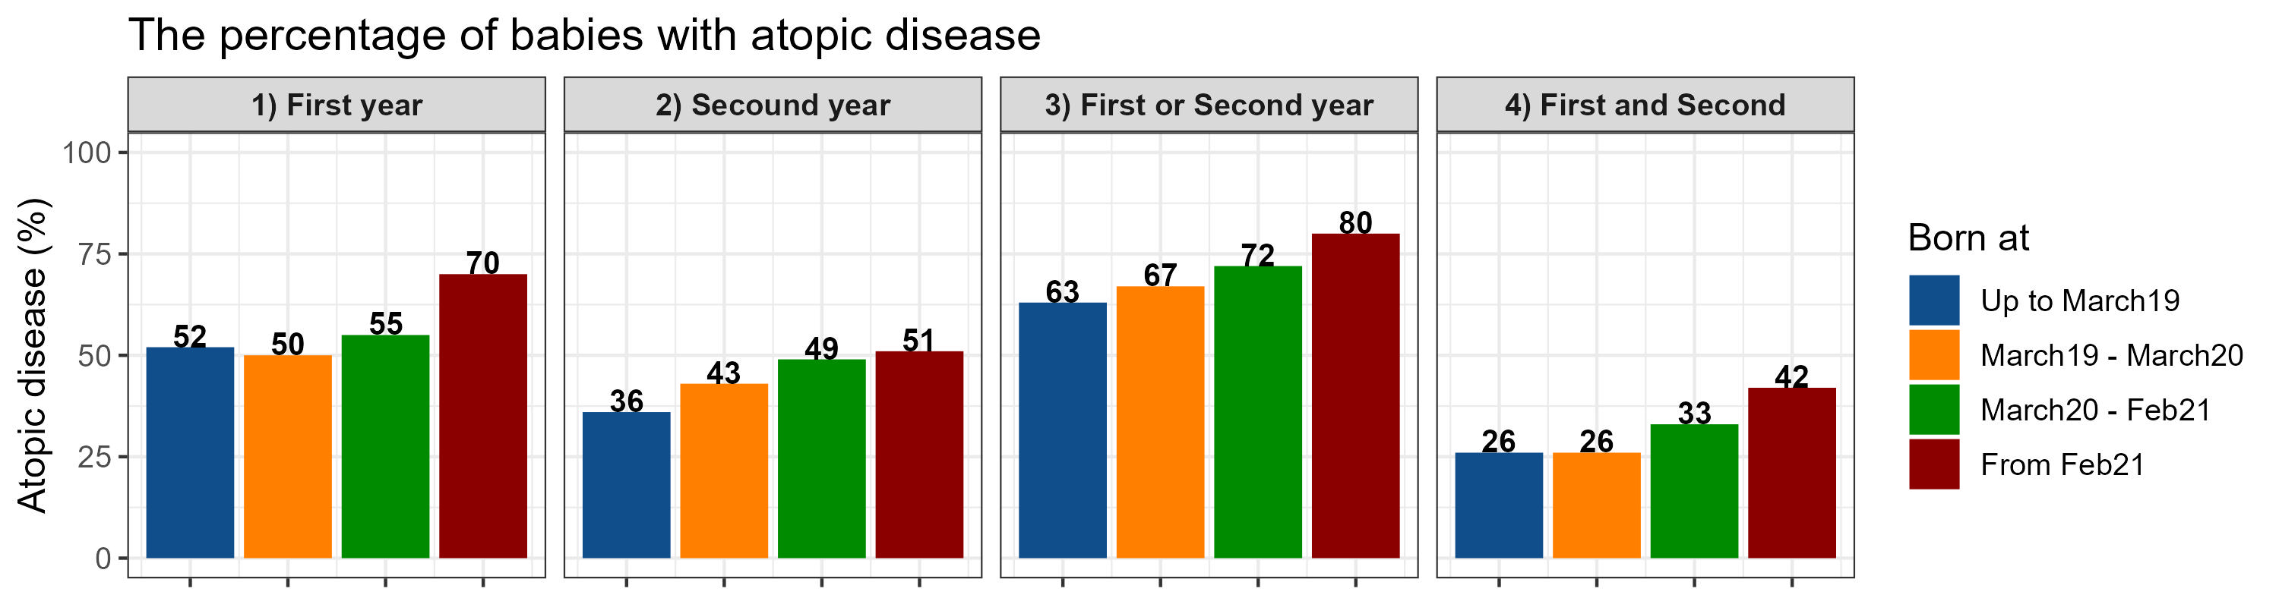
ניתוח סטטיסטי ראשוני
התפלגות התצפיות בין קבוצות לפי תאריך הלידה:
אחוז התינוקות עם מחלה אוטופית לפי קבוצת תאריך לידה:
Birth date Group | Sample size
Up to March 19 | 172
March19 to March20 | 650
March20 to Feb21 | 623
From Feb21 | 207
TOTAL | 1,652

Slide 6

מאפייני המשתנים
משתנים שירדו -
1. כשלא יכולנו לדעת מה קדם למה לדוג' - אח חולה במחלה אטופית
2. משתנים שהתיעוד עבורם מופיע רק בשנה השניה לא יכולים לשמש כמשתנים מסבירים בשנה הראשונה לדוג' - סוג פעוטון / טיפול במחלה בשנה השניה.
שנה שניה
משתנים של השנה הראשונה +
שנה ראשונה
קבוצה סוציו אקונומית
סוג היריון
מחלות אטופיות אצל האם
השכלת האם
מספר הילדים
מין
חיסון בשנה הראשונה
טיפול אנטיביוטי בשנה הראשונה
שנת הלידה של האם
מחלות אטופיות אצל האב
קבוצת הלידה של התינוק
סוג האכלה בחודשיים הראשונים
סוג הלידה (קיסרי/ ואגינלי)
משתנים שנכנסו למודלים

Slide 7
Logistic regression

Slide 8
רגרסייה לוגיסטית
אלגוריתם סטטיסטי לסיווג בינארי (נספח 1)
מטרה: חיזוי מופע השייך לאחת משתי אופציות
תכונות:
המשתנה המוסבר הינו משתנה בינארי 0/1
מידול הקשר בין משתנים מסבירים (בלתי תלויים) לבין הסתברות לתוצאה בינארית
פרשנות נוחה באמצעות Odds Ratio

Slide 9
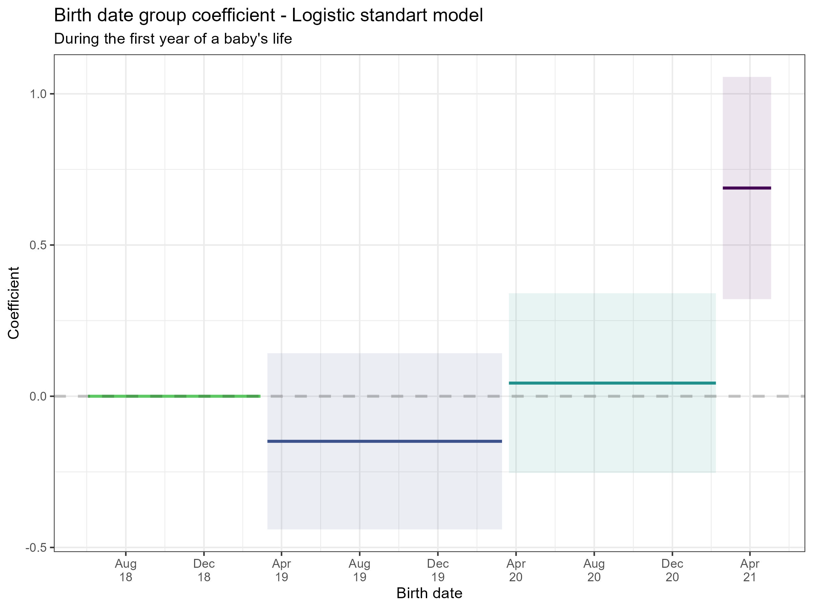
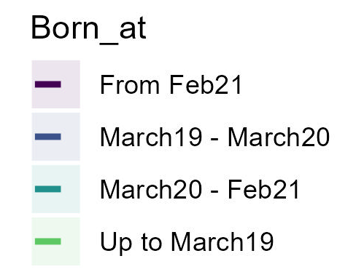
תוצאות- רגרסיה לוגיסטית שנה ראשונה
Variable | Logistic standart model
 | Estimate | Std | P val | Odds Ratio
Intercept | -1.54 | 0.47 | 0.00
SES Groups 6-8 | 0.51 | 0.16 | 0.00
SES Groups 9-10 | 0.41 | 0.18 | 0.02
Gender - Female | 0.37- | 0.10 | 0.00
Number of sibilings 1-2 | 0.42 | 0.12 | 0.00
Number of sibilings 3+ | 0.41 | 0.20 | 0.04
Mode of delivery - Natural | 0.05 | 0.17 | 0.79
Type of pregnancy - Spontaneous | 0.43- | 0.19 | 0.03
Feeding type - Breastfeeding + CMF | 0.27 | 0.12 | 0.02
Feeding type - CMF | 0.46 | 0.16 | 0.00
Father with atopic disease | 0.24 | 0.15 | 0.11
Mother with atopic disease | 0.03 | 0.13 | 0.81
Mother year of birth | 0.04 | 0.01 | 0.00
Mother education - Post graduate | 0.49 | 0.22 | 0.03
Mother education - Academic | 0.30 | 0.16 | 0.07
Birth date - March19 to March20 | 0.15- | 0.18 | 0.40 | 0.86
Birth date - March20 to Feb21 | 0.04 | 0.18 | 0.81 | 1.04
Birth date - From Feb21 | 0.69 | 0.22 | 0.00 | 1.99
*המסגרות המטושטשות מייצגות את הר"ס לפונקצייה (רמת מובהקות 90%)

Slide 10
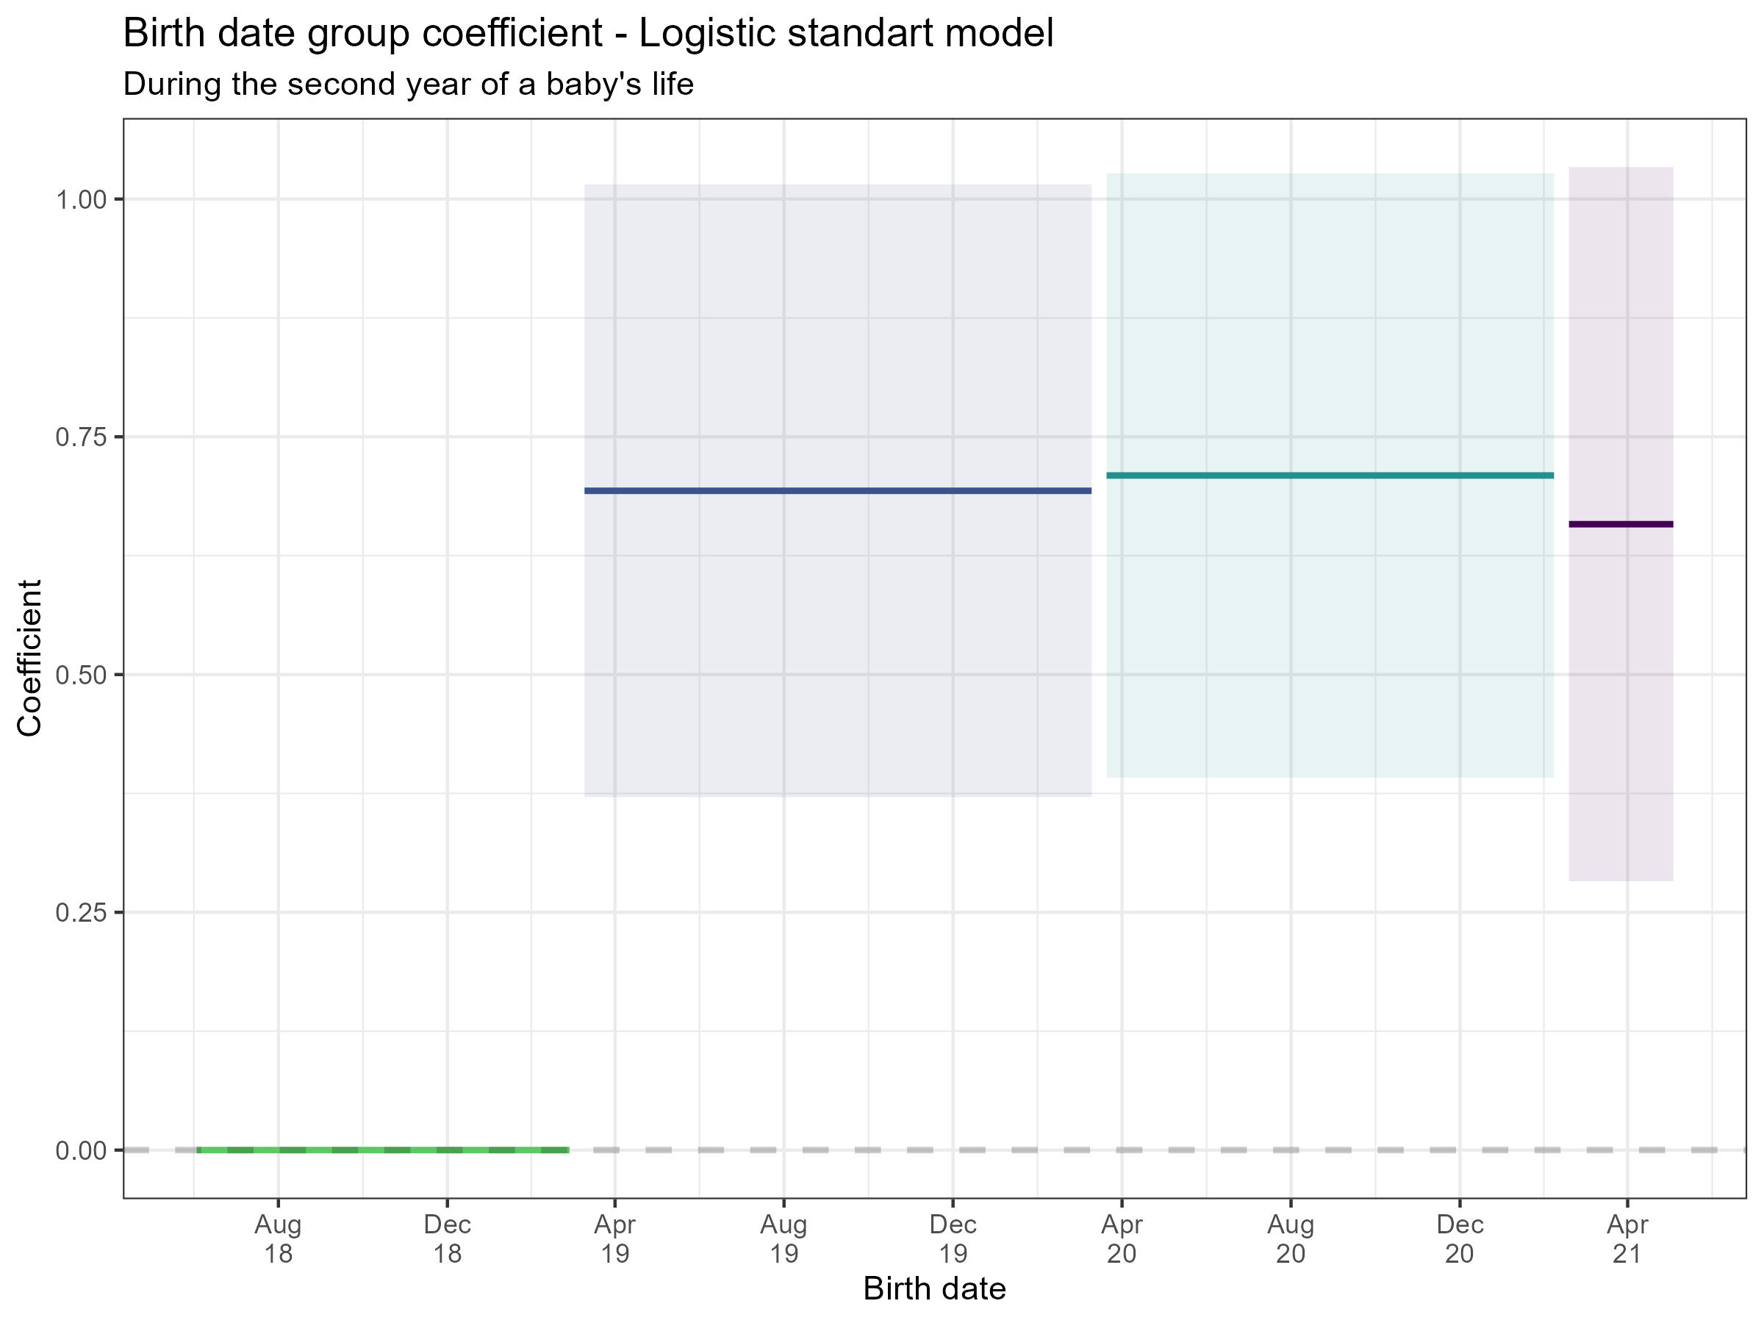
Variable | Logistic standart model
 | Estimate | Std | P val | Odds Ratio
Intercept | 1.71- | 0.56 | 0.00
SES Groups 6-8 | 0.32 | 0.16 | 0.05
SES Groups 9-10 | 0.10 | 0.19 | 0.62
Gender - Female | 0.17- | 0.11 | 0.11
Number of sibilings 1-2 | 0.11- | 0.13 | 0.36
Number of sibilings 3+ | 0.44- | 0.21 | 0.04
Mode of delivery - Natural | 0.12 | 0.18 | 0.49
Type of pregnancy - Spontaneous | 0.09 | 0.20 | 0.63
Feeding type - Breastfeeding + CMF | 0.05 | 0.12 | 0.70
Feeding type - CMF | 0.02- | 0.16 | 0.89
Father with atopic disease | 0.09 | 0.16 | 0.58
Mother with atopic disease | 0.14 | 0.14 | 0.31
Mother year of birth | 0.02- | 0.01 | 0.08
Mother education - Post graduate | 0.00 | 0.23 | 0.99
Mother education - Academic | 0.11 | 0.17 | 0.51
Vaccine 1st year | 0.50 | 0.28 | 0.07
Nursing at 1st year - Private nany | 0.38- | 0.23 | 0.09
Nursing at 1st year - Day care | 0.08- | 0.12 | 0.53
Atopic disease 1st year | 0.84 | 0.11 | 0.00
Antibiotic treatment 1st year | 0.76 | 0.12 | 0.00
Birth date - March19 to March20 | 0.69 | 0.20 | 0.00 | 2.00
Birth date - March20 to Feb21 | 0.71 | 0.19 | 0.00 | 2.03
Birth date - From Feb21 | 0.66 | 0.23 | 0.00 | 1.93
תוצאות- רגרסיה לוגיסטית שנה שניה
*המסגרות המטושטשות מייצגות את הר"ס לפונקצייה (רמת מובהקות 90%)

Slide 11
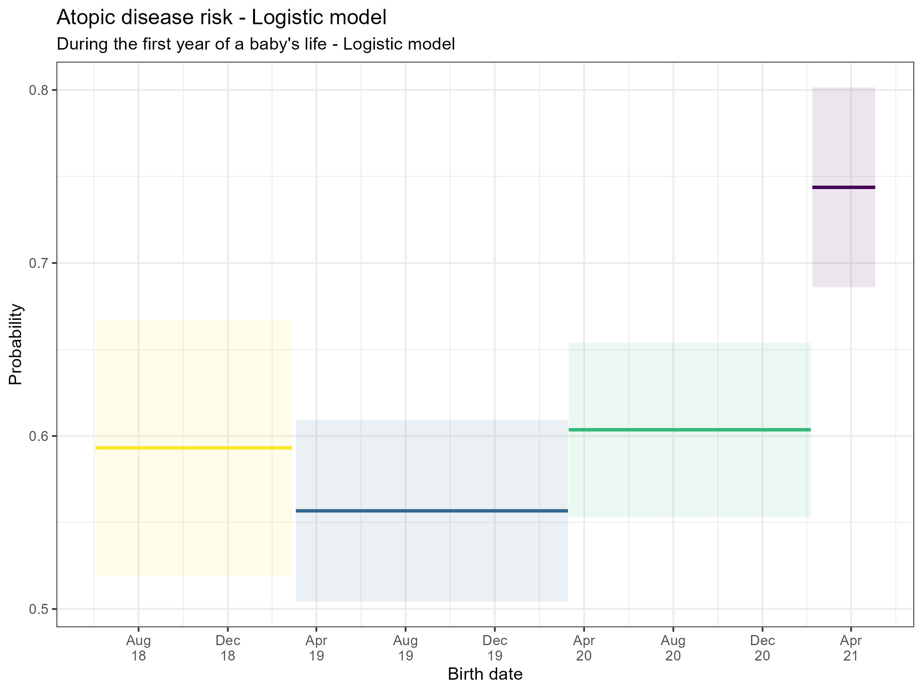
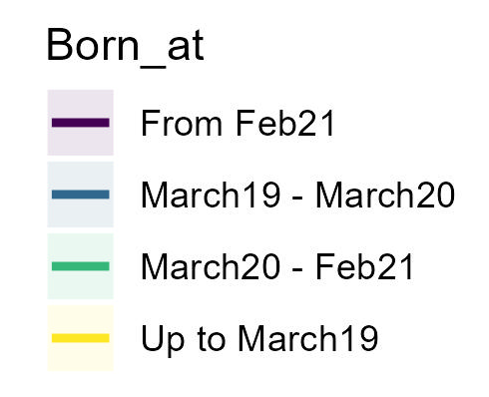
רמה חברתית כלכלית 6-8
זכר
היריון ספונטני
אמא ואבא בריאים
שנת לידה של האם - 1986
השכלת האם - אקדמאית
ילד יחיד
סוג מעון – פעוטון
קיבל חיסונים של גיל שנה
חלב אם
לידה ואגינאלית
לא קיבל טיפול אנטיביוטי בשנה הראשונה
הסיכוי לחלות במחלה אטופיות לפי קבוצת תאריך לידה – תינוק אופייני
Group | Probability
 | 1Y | 2y
Up to March19 | 0.59 | 0.38
March19 to March 20 | 0.56 | 0.55
March20 to Feb21 | 0.60 | 0.55
From Feb21 | 0.74 | 0.54
First year
Second year

Slide 12
מודל מוחלק – מוטיבציה
נסתכל על שני תינוקות זהים במאפיינים ההבדל היחידי בינהם יהיה תאריך הלידה שלהם: תינוק A נולד ב 28 לפברואר 2019 ותינוק B נולד ב 1 למרץ 2019
נתמקד בשנה השנייה לחייהם : תינוק A יחלה במחלה אטופית בהסתברות 0 ותינוק B יחלה בהסתברות 0.7?
הפרש של יום בלידה הוביל לעלייה של 70% בסיכויים של תינוק B לחלות, האמנם ?

Slide 13
Generalized Additive Model

Slide 14
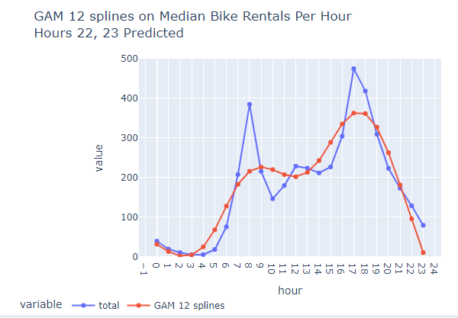
המודל השני שנבחר- רגרסיית GAM
עד כה חילקנו את תאריך הלידה ל-4 קבוצות נפרדות, מעתה נרצה להתייחס למשתנה זה כמשתנה רציף (כל יום כקטגוריה משל עצמו)
רקע:
ב-GAM אנו שומטים את ההנחה שניתן לאמוד את המשתנה באמצעות שילוב ליניארי של משתנים על ידי כך שאנו יכולים להשתמש בשילוב לא ליניארי של משתנים.
כלומר, כעת על מנת למזער את השגיאה באופן אופטימלי נשתמש בפונקציה לא ליניארית של משתנה שיוצר
'פונקציה חלקה' (Smoothed) (נספח 2). נשתמש בפונקציית Spline.
למרבה הצער, קשה מאוד להגדיר את הפונקציה החלקה
הקרויה spline, אך קל יותר להמחיש אותה. למשל:

Slide 15
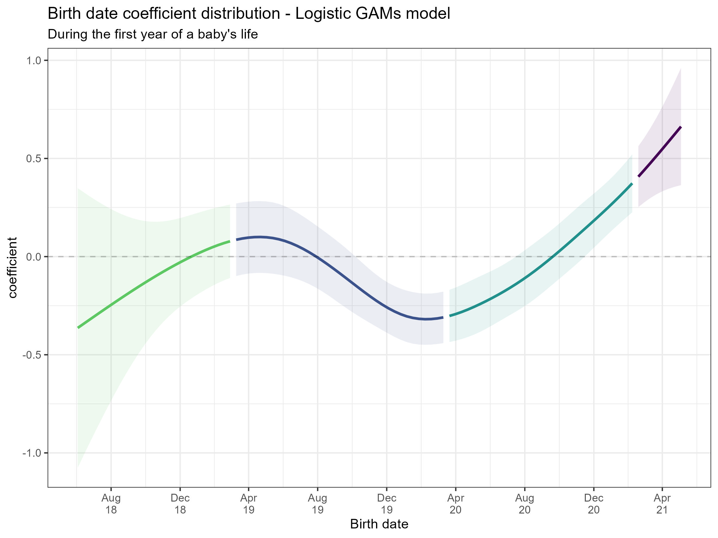
תוצאות- רגרסיית GAM שנה ראשונה
Variable | Logistic GAM's model
 | Estimate | Std | P val
Intercept | 1.56- | 0.48 | 0.00
SES Groups 6-8 | 0.50 | 0.16 | 0.00
SES Groups 9-10 | 0.40 | 0.18 | 0.03
Gender - Female | 0.37- | 0.10 | 0.00
Number of sibilings 1-2 | 0.42 | 0.12 | 0.00
Number of sibilings 3+ | 0.42 | 0.20 | 0.04
Mode of delivery - Natural | 0.04 | 0.18 | 0.80
Type of pregnancy - Spontaneous | 0.46- | 0.19 | 0.02
Feeding type - Breastfeeding + CMF | 0.28 | 0.12 | 0.02
Feeding type - CMF | 0.46 | 0.16 | 0.00
Father with atopic disease | 0.26 | 0.15 | 0.08
Mother with atopic disease | 0.03 | 0.13 | 0.80
Mother year of birth | 0.04 | 0.01 | 0.00
Mother education - Post graduate | 0.48 | 0.22 | 0.03
Mother education - Academic | 0.30 | 0.16 | 0.07
Birth date - March19 to March20 |  |  | 0.00
Birth date - March20 to Feb21
Birth date - From Feb21

Slide 16
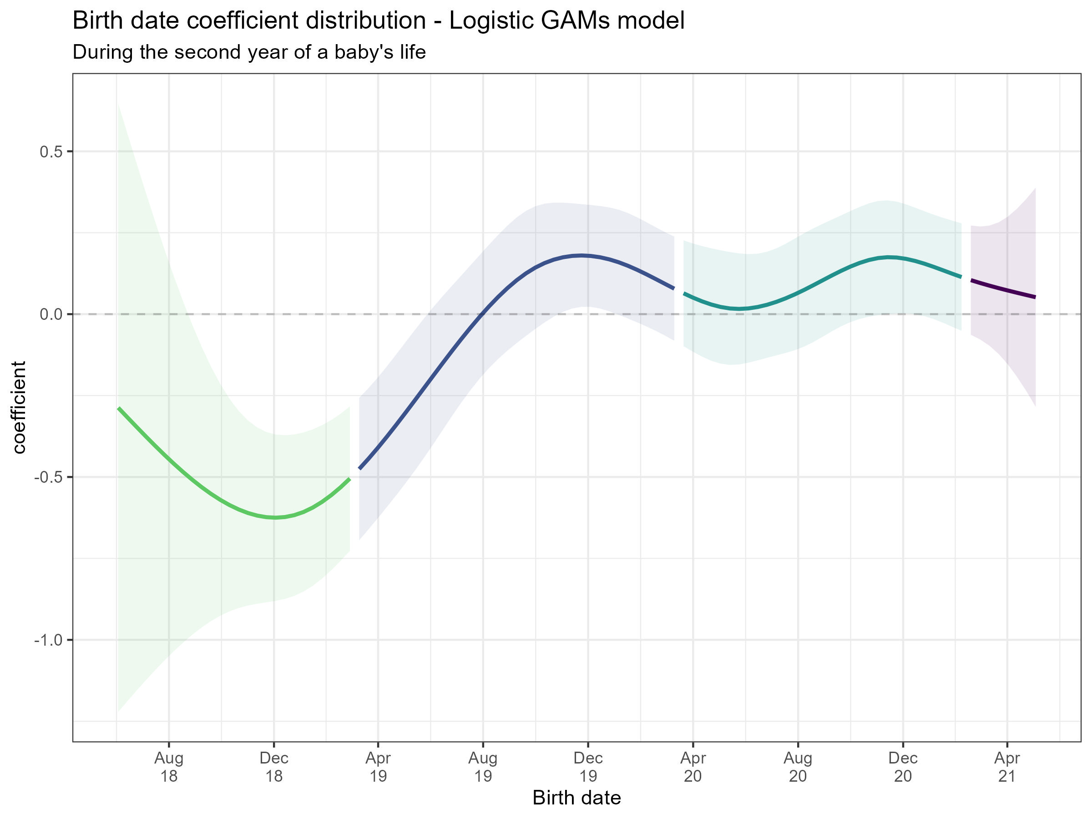
Variable | Logistic GAM's model
 | Estimate | Std | P val
Intercept | 1.03- | 0.56 | 0.07
SES Groups 6-8 | 0.32 | 0.16 | 0.05
SES Groups 9-10 | 0.10 | 0.19 | 0.62
Gender - Female | 0.17- | 0.11 | 0.10
Number of sibilings 1-2 | 0.12- | 0.13 | 0.35
Number of sibilings 3+ | 0.46- | 0.21 | 0.03
Mode of delivery - Natural | 0.14 | 0.18 | 0.45
Type of pregnancy - Spontaneous | 0.11 | 0.20 | 0.59
Feeding type - Breastfeeding + CMF | 0.03 | 0.12 | 0.80
Feeding type - CMF | 0.03- | 0.16 | 0.84
Father with atopic disease | 0.10 | 0.16 | 0.53
Mother with atopic disease | 0.14 | 0.14 | 0.32
Mother year of birth | 0.03- | 0.01 | 0.06
Mother education - Post graduate | 0.01 | 0.23 | 0.95
Mother education - Academic | 0.12 | 0.17 | 0.50
Vaccine 1st year | 0.51 | 0.28 | 0.07
Nursing at 1st year - Private nany | 0.37- | 0.23 | 0.11
Nursing at 1st year - Day care | 0.09- | 0.12 | 0.47
Atopic disease 1st year | 0.85 | 0.11 | 0.00
Antibiotic treatment 1st year | 0.75 | 0.12 | 0.00
Birth date - March19 to March20 |  |  | 0.00
Birth date - March20 to Feb21
Birth date - From Feb21
תוצאות- רגרסיית GAM שנה שניה

Slide 17
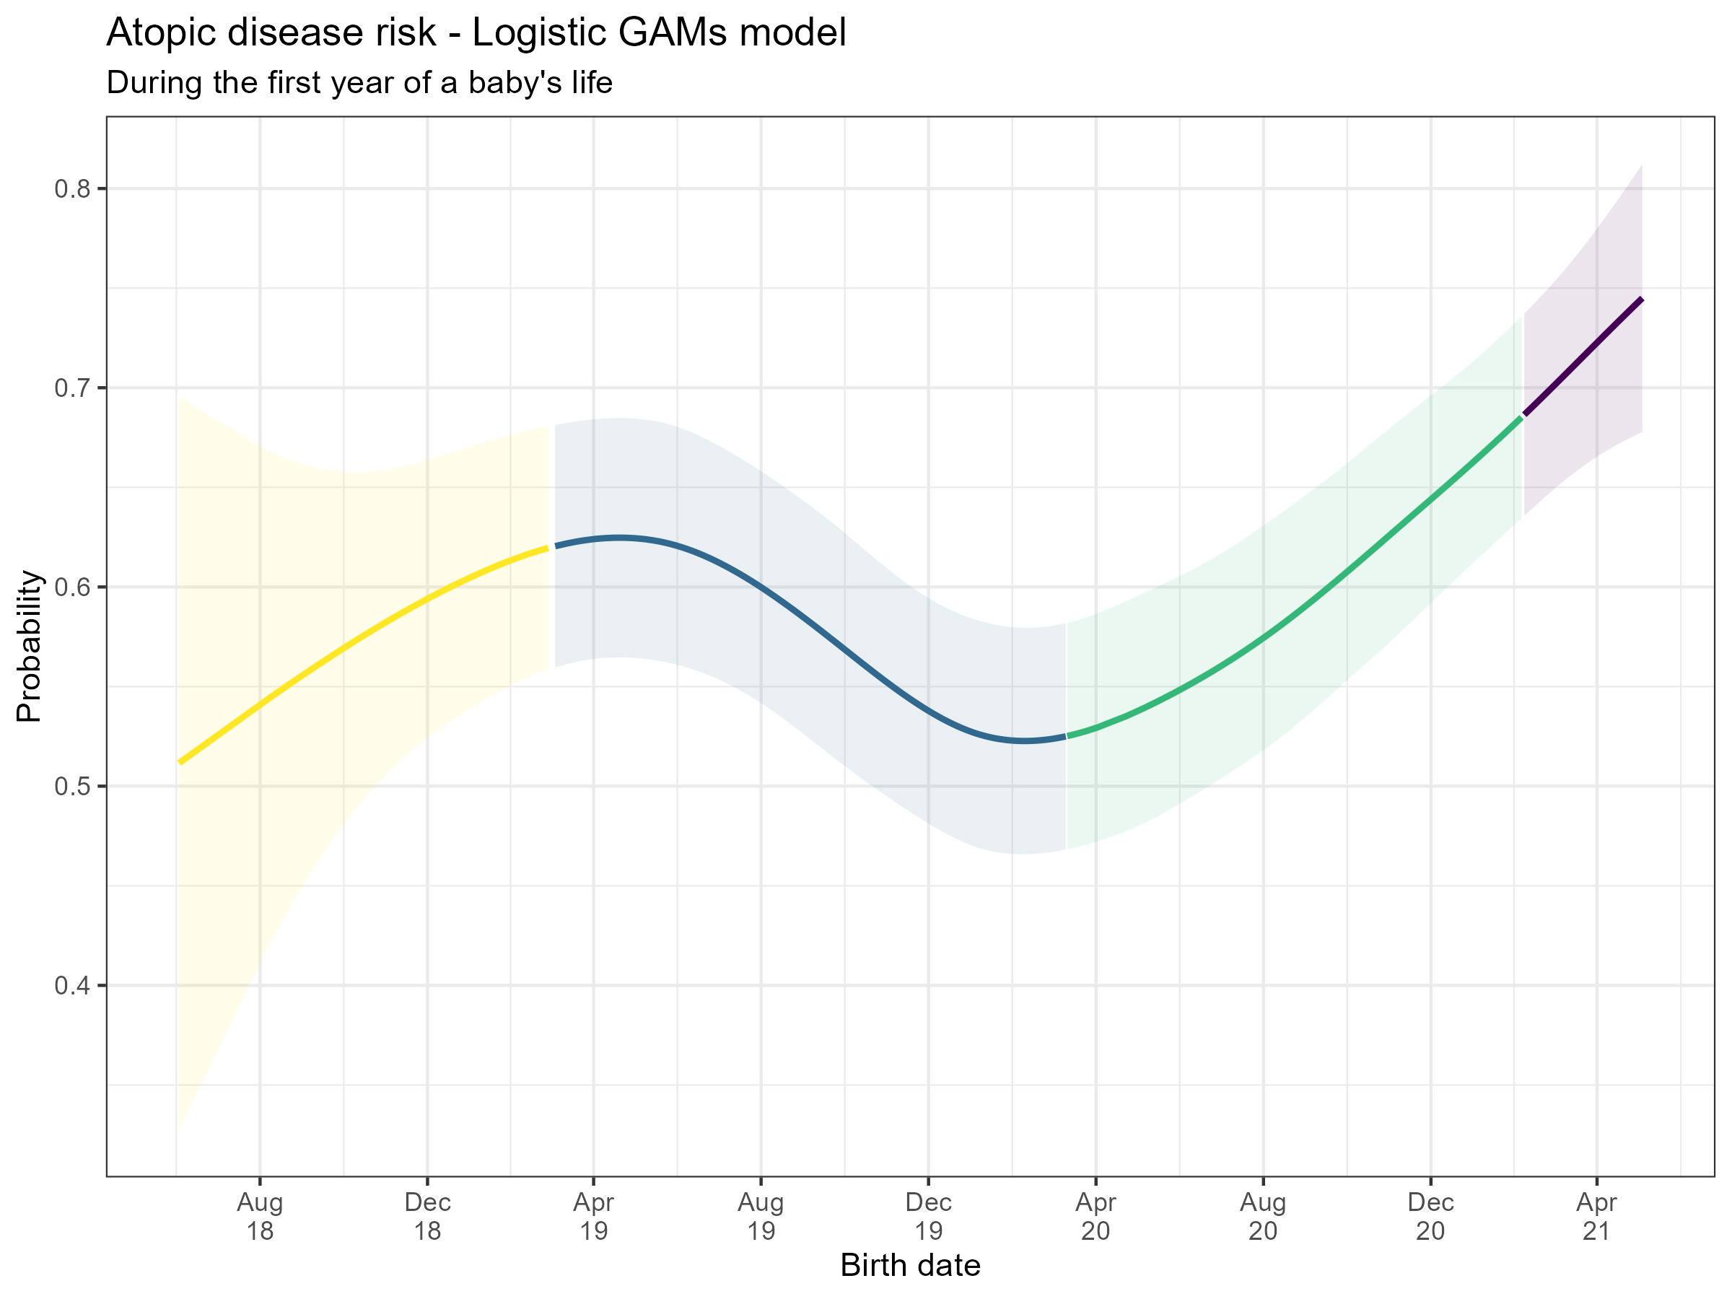
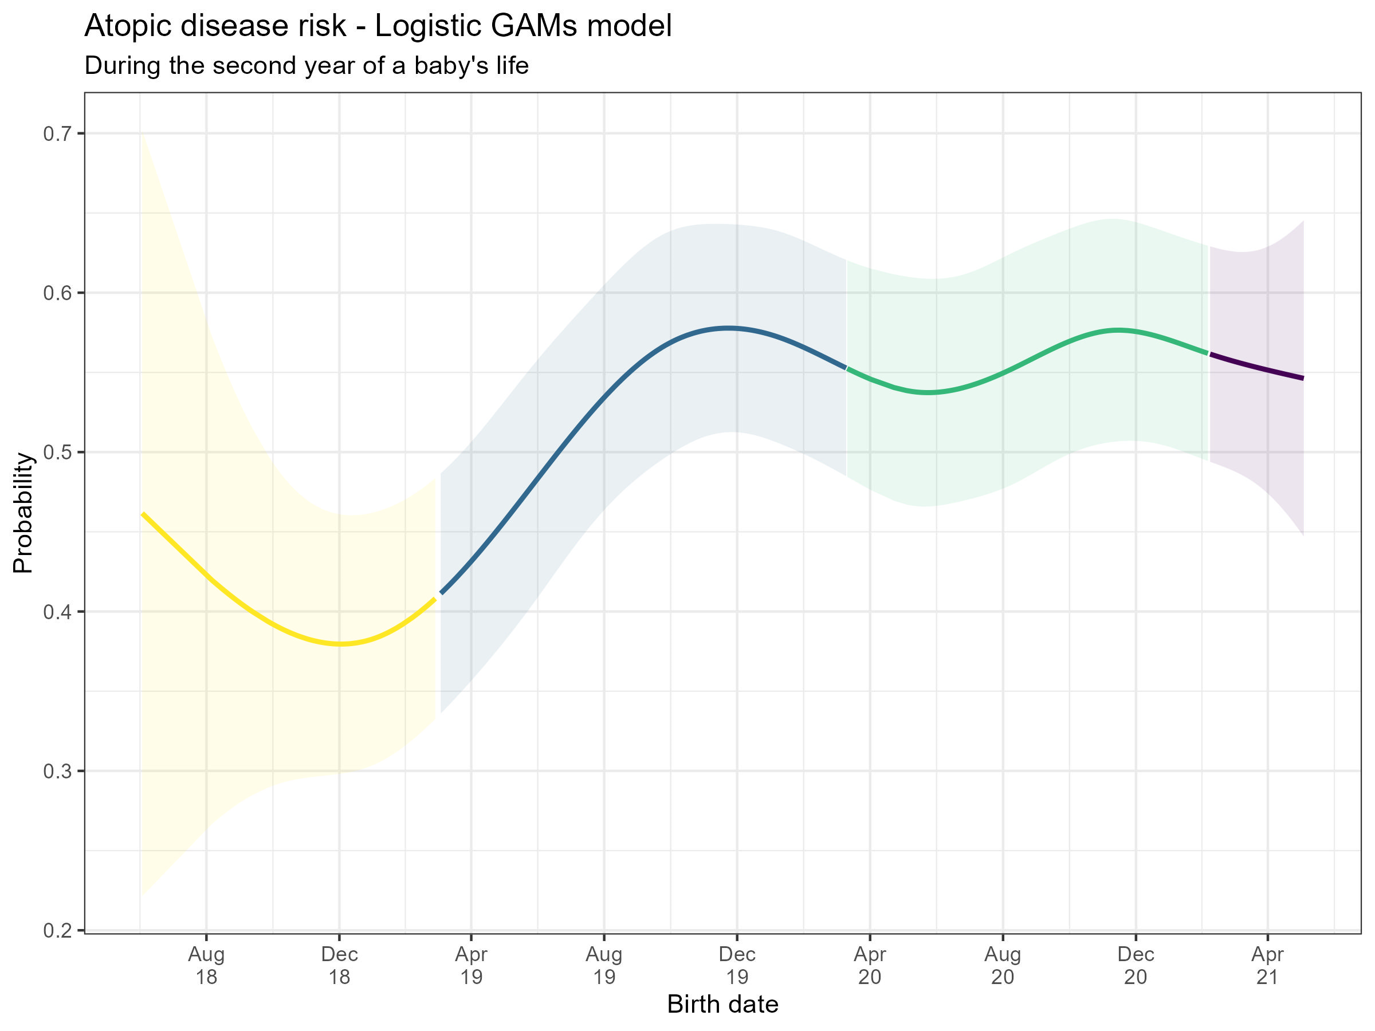
רמה חברתית כלכלית 6-8
זכר
היריון ספונטני
אמא ואבא בריאים
שנת לידה של האם - 1986
השכלת האם - אקדמאית
מספר ילדים בבית -1
סוג מעון – פעוטון
קיבל חיסונים של גיל שנה
חלב אם
לידה ואגינאלית
לא קיבל טיפול אנטיביוטי בשנה הראשונה
הסיכוי לחלות במחלה אטופית לפי קבוצת תאריך לידה – מודל GAM
First year
Second year

Slide 18
Logistic regression
VS
Generalized additive model

Slide 19
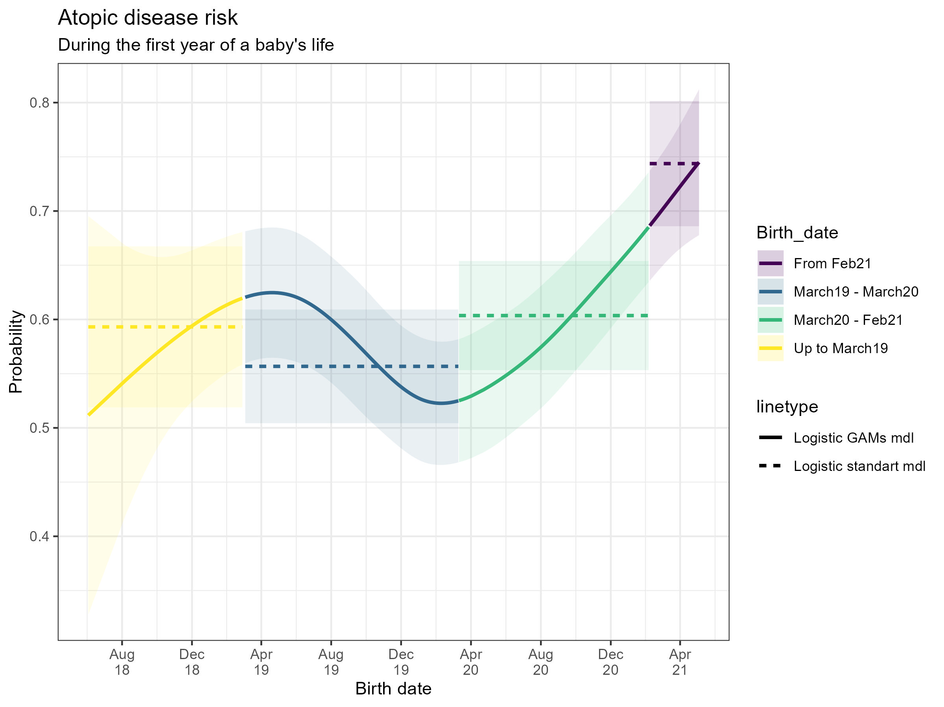
פרדיקציה- תינוק "טיפוסי"- לוגיסטית אל מול GAM- שנה ראשונה
מאפיינים :
רמה חברתית כלכלית 6-8
זכר
היריון ספונטני
אמא ואבא בריאים
שנת לידה של האם - 1986
השכלת האם - אקדמאית
ילד יחיד
חלב אם
לידה ואגינאלית

Slide 20
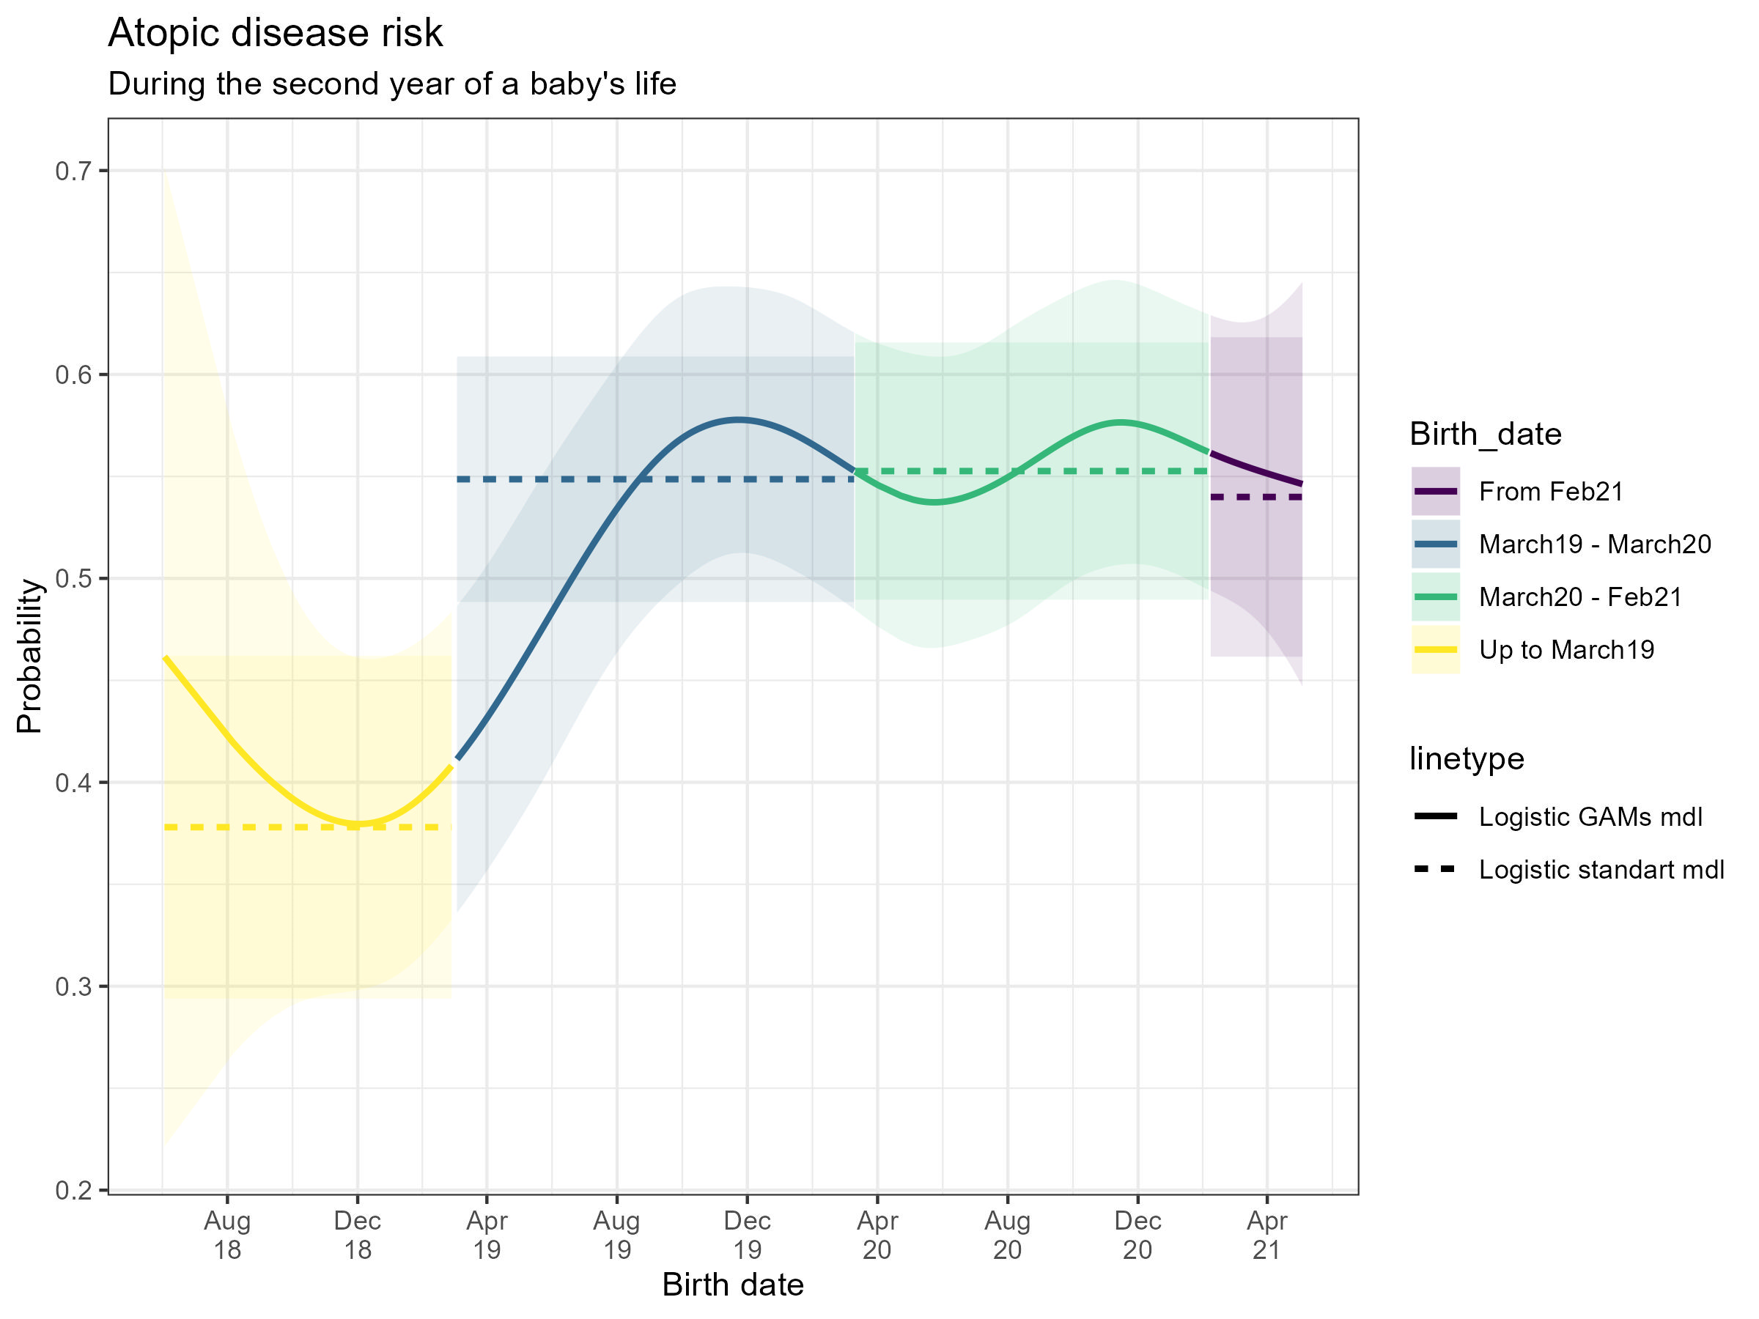
פרדיקציה- תינוק "טיפוסי"- לוגיסטית אל מול GAM- שנה שניה
מאפיינים :
רמה חברתית כלכלית 6-8
זכר
היריון ספונטני
אמא ואבא בריאים
שנת לידה של האם - 1986
השכלת האם - אקדמאית
ילד יחיד
סוג מעון – פעוטון
קיבל חיסונים של גיל שנה
חלב אם
לידה ואגינאלית
לא קיבל טיפול אנטיביוטי בשנה הראשונה

Slide 21
מהימנות הנתונים
הטייה בדיווח
האם אחוז החולים שדווח משקף את אחוז החולים בפועל ?
תנאי הניסוי
השפעות סביבתיות (משתנים מתווכים)
תנאים לא זהים עבור תינוקות שונים
מידע חסר
משתנה האחים (מי חלה ראשון?)

Slide 22
המלצות ומחקרי המשך
איכות הנתונים
קובץ נוח ומסודר לעבודה
מידע חסר בנוגע לתאריכי איסוף מידע
שיתוף פעולה עם חוקרים אחרים בתחום
מעקב ארוך טווח
2. חקירת תפקידן של חשיפות סביבתיות
4. השפעת מיקום הילד במשפחה
1. ההשפעה של שיטות היגיינה אימהיות
3. השפעתם של גורמים סוציו-אקונומיים

Slide 23


תודה !

Slide 24
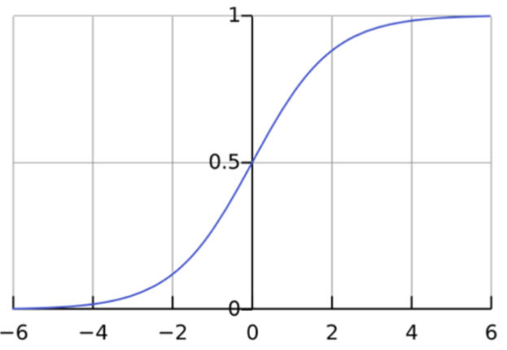
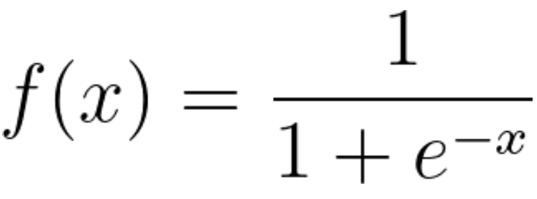
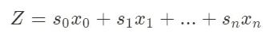
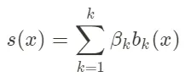
נספחים
נספח 1: הפונקציה logit ממפה את המשתנה החזוי ( Y או f(x)) כפונקציה סיגמואידית של המשתנה המסביר (X):
נספח 2:

